Slide 1
Benvenuti a
Come si legge un testo letterario contemporaneo?
terzo modulo del corso del primo anno
di L11 dedicato a
Kein Ort. Nirgends
di Christa Wolf

Slide 2
Dall’Illuminismo al ’48
(NB. Le ‘etichette’ sono di comodo!)
1771-1785: Sturm und Drang
1789: Rivoluzione francese
1785-1805: Weimarer Klassik
1795: J. W. Goethe, Wilhelm Meisters Lehrjahre (Bildungsroman)
1797: Hölderlin, Hyperion
1798-1830: Romantik
1806: Battaglia di Jena
1810: Heinrich von Kleist, Michael Kohlhaas
1816: E.T.A. Hoffmann, Der Sandmann (da Nachtstücke)
1830: Rivoluzione di luglio in Francia
1830-1848: Vormärz
1837: Georg Büchner, Lenz
1848: Moti liberali in Germania e in tutta Europa

Slide 3
Dall’unità alla prima guerra mondiale
1848: Karl Marx, Manifest der kommunistischen Partei
1854: Gottfried Keller, Der grüne Heinrich
1871: Unificazione del Reich tedesco, Gründerzeit
1880-1900: Naturalismus, Symbolismus
1889: Gerhart Hauptmann, Vor Sonneaufgang
1895: Theodor Fontane, Effi Briest
1897: Stefan George, Das Jahr der Seele
1899-1936: Karl Kraus, „Die Fackel“
1901: Thomas Mann, Die Buddenbrooks
1905: Heinrich Mann, Professor Unrat
1910-1920: Expressionismus
1912: Gottfried Benn, Morgue
1915: Franz Kafka, Die Verwandlung
1914-1919: Prima guerra mondiale, fine degli Imperi

Slide 4
Dalla guerra alla riunificazione
1920-1933: Neue Sachlichkeit
1928: Bertolt Brecht, Die Dreigroschenoper
1929: Alfred Döblin, Berlin, Alexanderplatz
1930: Robert Musil, Der Mann ohne Eigenschaften
1931: Erich Kästner, Fabian
1933-1945: Terzo Reich
1933-1945: Exilliteratur
1949: fondazione di BRD e DDR
1949-1990: DDR-Literatur, BRD-Literatur
1959: Günter Grass, Die Blechtrommel (BRD)
1968: Christa Wolf, Nachdenken über Christa T. (DDR)
1975: Thomas Bernhard, Die Ursache (Österreich)
1971-81: Uwe Johnson, Jahrestage (DDR, BRD, USA, UK)
1989-1990: Riunificazione tedesca

Slide 5
Dalla riunificazione a oggi
1991: Volker Braun, Das Eigentum e altre poesie
1995: Günter Grass, Ein weites Feld
1995: Heiner Müller, Dramen und Gedichte
1995: Thomas Brussig, Helden wie wir
1998: Judith Hermann, Sommerhaus, später
2004: Terézia Mora, Alle Tage
2010: Christa Wolf, Stadt der Engel
germanistica.net
http://www.germanistica.net/

Slide 6
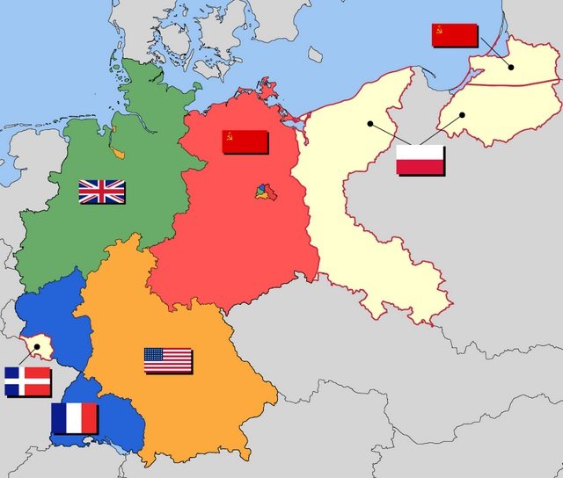
La Germania divisa nel 1945 e la DDR (Deutsche Demokratische Republik)

Slide 7
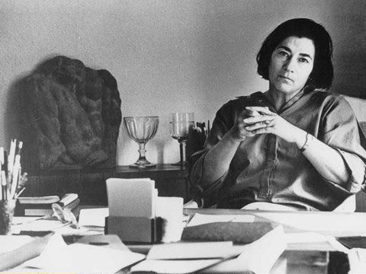
Christa Wolf (1929-2011)

Slide 8
Traiettoria di Christa Wolf
1929: nasce a Landsberg an der Warthe, oggi Gorzów Wielkopolski
1945: sfolla in Meclemburgo, a Gammelin (Schwerin)
1949: si iscrive alla SED (resta iscritta fino al 1989)
1949-1953: studia germanistica a Jena e Lipsia
1953: si laurea con Hans Mayer (Problemi del realismo nell’opera di Hans Fallada)
1953-1957: collaboratrice dello Schriftstellerverband
1955-1977: è membro del presidio dello Schriftstellerverband
1958-1959: redattrice della rivista «neue deutsche literatur»
1959-1962: è lettrice del Mitteldeutscher Verlag di Halle 1959-1962: lavora nella fabbrica di vagoni di Ammendorf (Bitterfelder Weg)
1961: pubblica Moskauer Novelle
1962: inizia la carriera di freie Schriftstellerin
1963: pubblica Der geteilte Himmel
1963-1967: è candidata al Comitato centrale della SED
1965: scrive Juninachmittag, inaugurando la sua nuova prosa
1965: difesa di Rummelplatz di Werner Bräunig e XI Plenum

Slide 9
1968: scrive Lesen und schreiben
1968: pubblica Nachdenken über Christa T.
1976: pubblica Kindheitsmuster
1976: Wolf Biermann viene privato della cittadinanza della DDR
inizia le sue ricerche sui romantici
1978: pubblica Der Schatten eines Traums, antologia della Günderrode
1979: pubblica Kein Ort. Nirgends
1980: le viene assegnato il Georg-Büchner-Preis
1983: pubblica Kassandra
1989: pubblica Sommerstück
1990: partecipa alla rivoluzione democratica nella DDR scrive un progetto di costituzione
1991: viene attaccata dalla stampa come «poetessa di Stato» della DDR
1996: pubblica Medea
2003: pubblica Ein Tag im Jahr
2010: pubblica Stadt der Engel

Slide 10
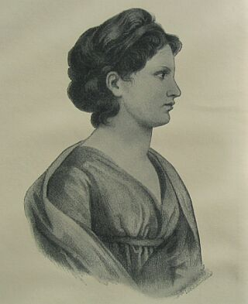
Karoline von Günderrode (1780-1806)
1780: nasce in una famiglia dell’aristocrazia francofortese decaduta
1797: viene accolta nella Damenstift evangelica di Francoforte; studia letteratura e filosofia, si appassiona alla Rivoluzione francese
1800: si innamora di Carl von Savigny;
frequenta i circoli romantici
1804: pubblica Gedichte und Phantasien
con lo pseudonimo di Tian
1804: si innamora di Friedrich Creuzer
1806: si uccide
1840: Bettine von Arnim pubblica il romanzo epistolare Die Günderode
1978: Christa Wolf la riscopre nel saggio-antologia L’ombra di un sogno

Slide 11
L’ombra di un sogno:
i problemi definiti da Christa Wolf
possibilità (storica) dell’accesso delle donne alla scrittura: il caso della Günderrode (prima della Woolf e della Frauenliteratur) [30]
la generazione dei romantici, tra utopia (la Rivoluzione francese) e utilitarismo borghese (arricchitevi!): la situazione nella DDR
la sperimentazione di forme di vita nuove (comunitarie) in cerchie di amici che includono le donne (da KON a Sommerstück)
la critica femminile alla forma di vita borghese patriarcale attraverso Karoline e Lisette (da KON a Kassandra) [27]
l’amore come tema rivelatore: dimmi come ami e ti dirò in quali rapporti sociali sei irretito: Karoline e Savigny (L’ombra di un sogno), Karline e Creuzer (Werther al femminile) [46-48 + 52]

Slide 12
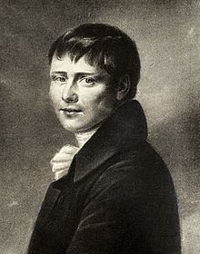
Heinrich von Kleist
(1777-1811)
1777 nasce a Francoforte/Oder da una
famiglia dell’aristocrazia militare decaduta
1792 entra nel Reggimento della Guardia,
combatte contro la Francia di Napoleone
1799 lascia l’esercito per lo studio (Kant) e la letteratura (come Lenz!) 1800 si fidanza con Wilhelmine von Zenge
1801 viaggio a Parigi con la sorella Ulrike, legge Rousseau, lavora a Robert Guiskard
1803 pubblica Die Familie Schroffenstein,
vuole entrare nell’esercito francese, ha un esaurimento a Magonza
1804 accetta un posto di funzionario in Prussia (come Werther!)
1805-1810 pubblica i suoi capolavori: Kohlhaas, Penthesilea, i racconti, ecc.
1811 il suo giornale Berliner Abendblätter è censurato, lo Homburg vietato, povero e misconosciuto si uccide con Henriette Vogel sul Wannsee

Slide 13
Dobbiamo sempre, per ogni testo, osservare:
il titolo (interpretabile solo dopo aver letto l’opera intera)
i paratesti (dediche, avvertenze, epigrafi, introduzioni, ecc.)
la focalizzazione del racconto (chi racconta? il narratore, la cornice, il tempo del racconto)
l’architettura del racconto (le partizioni, la diegési, il rapporto fabula/intreccio)
il tempo e il luogo del racconto (la storia e la geografia inscenati nel testo)
il sistema dei personaggi (nei rapporti reciproci in cui sono rappresentati)
la lingua del narratore e dei personaggi (e la visione del mondo sottesa a ciascuna)
la comunità di lettori che il testo presuppone (nazione, generazione, ceto, professione, ecc.)

Slide 14
Il titolo
Kein Ort. Nirgends : οὐ (“kein") and τόπος (“Ort"). L’utopia presa alla lettera: i luoghi di Kleist e Günderrode (v. punto 5).
L’utopia definita ca Ch. Wolf in L’ombra di un sogno (p. 21) attraverso Das älteste Systemprogramm des deutschen Idealismus scritto da Hegel, Schelling e Hölderlin allo Stift di Jena, 1794-95. Come deve essere il mondo per essere morale? Lo stato cesserà di esistere, la ragione sostituirà la bigotteria della religione, la poesia sarà maestra dell’umanità per giungere all’idea che concilia tutti. «Allora saremo tutti uniti non più nel disprezzo né nel terrore cieco del popolo di fronte ai suoi saggi e ai sacerdoti. Allora solo sarà possibile l’uguale sviluppo di tutte le energie, del singolo come di tutti gli individui. Nessuna energia verrà più soffocata e regneranno sovrane la libertà e l’uguaglianza degli spiriti».
Tre livelli di utopia:
- il luogo (che non c’è) della libertà di seguire la propria vocazione artistica
il luogo (che non c’è) dell’uguaglianza tra uomini e donne (Frauenliteratur)
il luogo (che non c’è) della comunità di liberi ed eguali (la DDR)

Slide 15
2. I paratesti
Due frasi: di Kleist e di Günderrode, disposte come in un dialogo.
Il libro è il dialogo immaginato tra questi due personaggi, o meglio: inizia con il lento riconoscimento tra i due, nel salotto del borghese Merten, e finisce con la lunga passeggiata sotto braccio, in una conversazione sempre più intima e alta.
Il contenuto: per entrambi i personaggi una scissione interiore (sentita come interiore, ma di origine sociale). Kleist: il seme di un frutto del sud in una terra del nord; Günderrode: i due «io» che si guardano l’un l’altro. Ma anche: Herz (lui) e Sarg (lei). Non: amore e morte (generico! nel romanzo non è tematizzato l’amore infelice di Günderrode), ma: estraneità «utopica» di due artisti ai valori delle loro comunità - che li conduce alla morte.
Devono essere un uomo e una donna: per la tematica impostata dalla Wolf. Che differenza sociale tra artista uomo e artista donna?

Slide 16
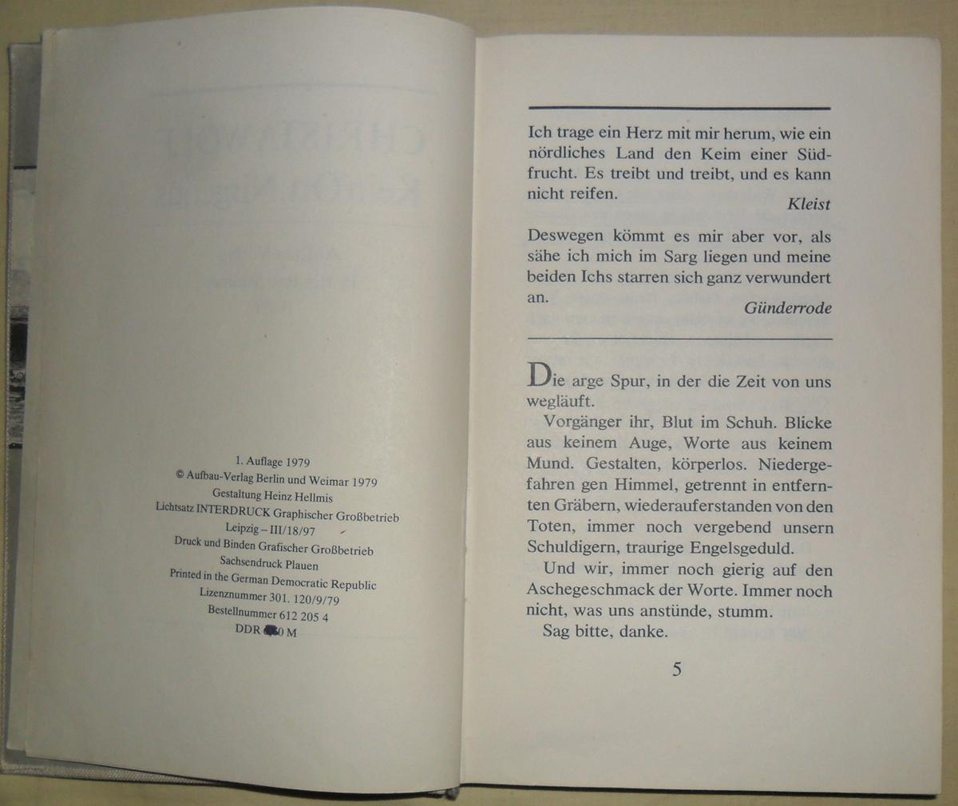
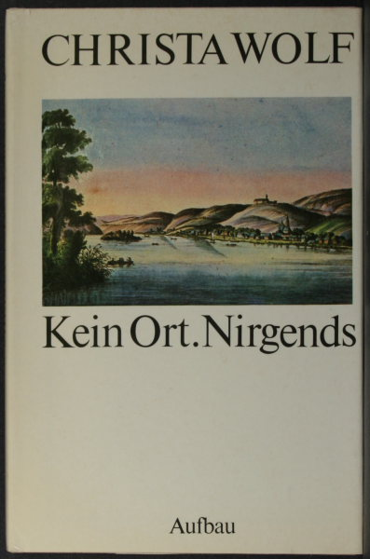

Slide 17
3. La focalizzazione
ich
Tempo della narrazione: rinuncia al potenziale distanziante del passato; tutto è al presente.
direkte Rede
OGGETTI DELLA
NARRAZIONE
PERSONAGGI:
(KLEIST)
(GÜNDERRODE)
SAVIGNY
BRENTANO
WEDEKIND
GUNDA
BETTINE
LISETTE
ECC.
+
LUOGHI
MOMENTI
EVENTI
ECC.
ICH 1:
KLEIST
er
erlebte Rede
AUTORE:
CHRISTA WOLF
NARRATORE:
WIR
wir
erlebte Rede
sie
Cancellazione della distan-za fra autore (Ch.W.), narratore (wir), personaggi (K. & G.) e lettori (wir). Cfr. Lukács e Auerbach.
ICH 2:
GÜNDERRODE
ich
direkte Rede
Attraverso questa focalizzazione tutti – narratore, protagonisti, lettore – vengono a trovarsi dalla parte dell’utopia, tra gli individui ai margini della comunità, che nel futuro ne saranno al centro.

Slide 18
6. Il sistema dei personaggi
Karoline von Günderrode Karolines Bruder Carl von Savigny Gunda von Savigny (geb. Brentano) Bettina Brentano Clemens Brentano Sophie Brentano (früher Mereau) Paula & Charlotte Servière Christian Nees von Esenbeck Lisette Nees von Esenbeck (geb. von Ditfurth) Junger Mann (bei den Leonhard)
Joseph Merten Marie (Dienstmädchen)
Napoleon Bonaparte Carl August von Struensee
Johann Wolfgang Goethe Christoph Martin Wieland Shakespeare Friedrich Schlegel Jean-Jacques Rousseau Johann Heinrich Voss Johannes von Müller Friedrich Schelling (Friedrich Hölderlin)
Bello, der Hund
Alten, Kinder, Leute
Heinrich von Kleist Ulrike von Kleist Wilhelmine von Zenge Pfuel, Freund von K. Hofrat Wedekind Frau Wedekind Pfarrer von Wiesbaden Marianne, seine Tochter
Ich/Wir
(io narrante)

Slide 19
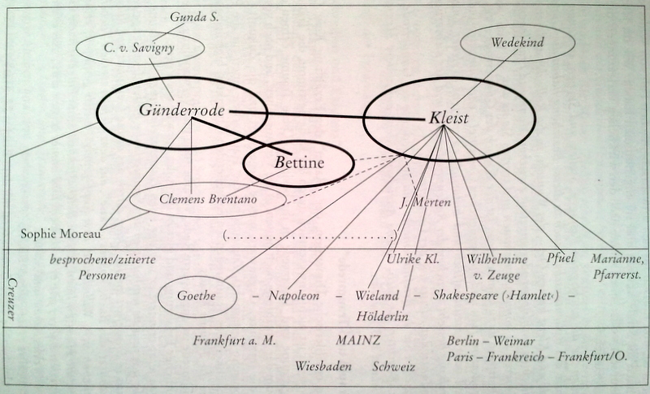

Slide 20
3. La focalizzazione
ich
Tempo della narrazione: rinuncia al potenziale distanziante del passato; tutto è al presente.
direkte Rede
OGGETTI DELLA
NARRAZIONE
PERSONAGGI:
(KLEIST)
(GÜNDERRODE)
SAVIGNY
BRENTANO
WEDEKIND
GUNDA
BETTINE
LISETTE
ECC.
+
LUOGHI
MOMENTI
EVENTI
ECC.
ICH 1:
KLEIST
er
erlebte Rede
AUTORE:
CHRISTA WOLF
NARRATORE:
WIR
wir
erlebte Rede
sie
Cancellazione della distan-za fra autore (Ch.W.), narratore (wir), personaggi (K. & G.) e lettori (wir). Cfr. Lukács e Auerbach.
ICH 2:
GÜNDERRODE
ich
direkte Rede
Attraverso questa focalizzazione tutti – narratore, protagonisti, lettore – vengono a trovarsi dalla parte dell’utopia, tra gli individui ai margini della comunità, che nel futuro ne saranno al centro.

Slide 21
Wer spricht? (p. 6) Fin dall’inizio la difficoltà di capire chi sta parlando, a chi sta parlando è enunciata come una caratteristica fondamentale del testo. Le frasi spesso rimangono sospese in uno spazio comunicativo indeterminato, ma sempre riferito alle tre voci principali: Kleist, Günderrode e il «noi» narrante. Le tre «coscienze» vengono così unificate dagli stessi pensieri, come in una comunanza di spirito e di visione del mondo. Vediamo un tipico caso di transizione.
(a) Das Fräulein am Fenster verstellt mir den Blick auf die Landschaft.
(b) Ja: die unbedingte Richtigkeit der Natur. (c) Die Günderrode, überempfindlich gegen das Licht, bedeckt die Augen mit der Hand, tritt hinter den Vorhang. (d) Wert ist der Schmerz, am Herzen der Menschen zu liegen, und dein Vertrauter zu sein, o Natur! (e) All die Tage über geht mir die Zeile nicht aus dem Kopf. Der verrückte Dichter. Zuspruch suchen bei einem Wahnsinnigen - als wüst’ ich nicht, was das bedeutet.
parla Kleist (ich)
parla Kleist, Günderrode o il «noi»? (frase nominale)
parla il «noi» (sie)
parla Günderrode: citazione da Hölderlin (frase vocativa)
parla Günderrode (ich)

Slide 22
4. L’architettura del racconto
Prologo: l’io narrante evoca le figure di Kleist e Günderrode
Prima sezione: l’io narrante assume alternativamente il punto di vista di Kleist o di Günderrode (gli io di Kleist e Günderrode sono isolati e marginali - dominati)
Seconda sezione: l’io narrante assume un punto di vista equidistante da Kleist e Günderrode, mettendoli in dialogo tra loro (gli io di Kleist e Günderrode si incontrano, e dicono «noi»)
Terza sezione: l’io narrante fonde in un unico «noi» i punti di vista di Kleist e di Günderrode e il proprio (gli io di Kleist e Günderrode si uniscono a quello dell’io narrante, e diventano centrali - dominanti)

Slide 23
Prologo: l’io narrante evoca le figure di Kleist e Günderrode
5 Ich trage ein Herz…
Epigrafe di Kleist
5 Deswegen kommt es mir aber vor…
Epigrafe di Günderrode
5 Die arge Spur… Wer spiricht? Prologo del narratore, motivo dell’evocazione, Cenerentola, presentazione dei due personaggi, del tempo e del luogo: 1804, Winkel am Rhein, salotto di Merten
NB. I numeri di pagina fanno riferimento all’edizione Aufbau, 1979

Slide 24
Prima sezione: l’io narrante assume alternativamente il punto di vista di Kleist o di Günderrode (gli io di Kleist e Günderrode sono isolati e marginali - dominati)
7 Weisse Handknöchel… Die Fräulein am Fenster verstellt mir den Blick. (14.30, K. nota G.) Zona di Kleist: Prometheus am Felsen
8 Ja: die unbedingte Richtigkeit der Natur… Dazu aber, sie weiß es ja, sind wir nicht gemacht. (G. nota K.) Zona di Günderrode: citazione da Hölderlin, il sogno su Savigny, il pugnale
13 Soll eine Frau so Blicken?... Nun gut, so will er ungerecht sein. (G. presenta a K. Savigny e Gunda) Zona di Kleist: la voce, dialogo con Wedekind, Amleto
21 Das Licht! sagt jemand. Karoline, Sie müssen es sehn!... Der Clemens hört sich gerne reden. (G. parla con Clemens) Zona di Günderrode: tra Savigny e Clemens
23 Kleist sieht zu… Kennt sie nichts Besseres, sich die Langeweile zu vertreiben? (K. parla con Wedekind) Zona di Kleist: la prima volta sul Reno, come rivolgersi alla Günderrode, che è poetessa
29 Die Günderrode spürt den Blick… Daß wir nicht darauf rechnen können... (15.00, G. parla con Clemens) Zona di Günderrode: Kleist poeta, Clemens parla della recensione, Sophie, fraintesa
39 Diese Frau ist unbeugsam… Kleist fängt Blicke auf, die ihn erbittern. (K. ha una crisi, poi osserva Savigny) Zona di Kleist: Wilhelmine, il sogno: ein zottiges Tier, crisi, Kleist si siede: Savigny come suo opposto
48 Endlich. Man bittet zum Tee… Auch einer, der sich zu ernst nimmt. (viene servito il tè) Zona di Günderrode: colloquio con Clemens sulla poesia, das Muster der Beziehungen der Menschen
54 Kleist denkt: Der Brentano scheint Rechte auf sie zu haben… Sie kommen, hör ich, aus Paris? (scena del pugnale) Zona di Kleist: come Wedekind lo ha curato, Merten, Wieland sul Guiskard

Slide 25
65 Glänzend, Savigny… Wer dagegen aufsteht, muß zum Verbrecher werden. Oder zum Wahnsinnigen. (K. parla con Savigny, G. immagina di parlare con Savigny, Savigny si rivolge a K. e G. insieme) Zona di Günderrode: dialogo tra Kleist e Savigny sulla rivoluzione francese: idee e realtà, Traumgespräch tra Savigny e Günderrode sul loro amore e sulla rivoluzione francese: idee e realtà Nel finale Savigny si rivolge sia a Kleist sia a Günderrode
72 Ha, ruft Kleist wie erfreut… sich so lange von der übrigen Gesellaschaft zu absentieren (16.00) (K. parla con G., poi si assenta, poi parla con Wedekind) Zona di Kleist: dialogo tra Kleist e Günderrode: Gebrechlichkeit/Konvention, Kleist sul Reno, pensieri di Kleist: nei libri di scuola, Napoleone, l’arruolamento nell’esercito francese, il nulla dialogo con Wedekind: Kleist è deciso a partire
83 Der reine Hohn. Niemand kümmert um sie… Der Savigny wird sie nicht vergessen. (G. parla con Savigny) Zona di Günderrode: dialogo con Savigny, resa dei conti, il suo cuore si è distolto da lui, l’arte
89 Kleist sieht aus den Augenwinkeln… Und daß man sich wohl abfinden muß, dies die Weltordnung zu nennen. (16.30) (episodio del cane Bello: Kleist si lascia coinvolgere nella discussione con Clemens, Merten, Savigny) Zona di Kleist: Wedekind racconta del cane Bello, Kleist come Bello, Bestimmung vs. Amt, la ricerca di una patria (Gemeinwesen), la prima notte in Svizzera, Nirgends, namenlose Angst, intervengono Clemens, Merten, Savigny, che alla fine lo prende sotto braccio: Unrecht zu tun
103 Im milden Nachmittagslicht… Der Nachmittag hat ihr gegeben, was in ihm war. Sie möchte fort. (tutti al tavolo) Zona di Günderrode: Lisette, superbia, Bettine: discepolo in insignificanza
107 Kleist kennt diese Zirkel… Miri st es selbst eben erst aufgefallen. (Clemens legge la poesia di G.) Zona di Kleist: Clemens legge la poesia di Günderrode
110 Als Clemens las, hatte die Günderrode die Empfindung… Wenn wir Ruhe fänden! (breve passaggio) Zona di Günderrode: sentirsi mancare il terreno sotto i piedi
111 Unrühmlich ist es, denkt Kleist… Das ist Verhängnis. (17.00) (escono tutti all’aperto: K. parla con Merten, Savigny e G., poi solo con G.) Zona di Kleist: elogio del progresso, ruolo dell’artista nella modernità: dialogo con Merten, Savigny e G. Clemens racconta di aver sognato la morte di Goethe; dialogo con G. sulla differenza tra Kleist e Goethe

Slide 26
Seconda sezione: l’io narrante assume un punto di vista equidistante da Kleist e Günderrode, mettendoli in dialogo tra loro (gli io di Kleist e Günderrode si incontrano, e dicono «noi»)
124 Ein Satz, der den Fremden… Die Antwort hat sie bei der Hand gehabt (K. e G. passeggiano a braccetto, da soli) Zona comune a Kleist e Günderrode: dialogo (duetto) tra i due al centro della scena, mentre tutti gli altri personaggi sfumano in secondo piano: mentre tutti gli altri personaggi sfumano sullo sfondo; temi del dialogo: il Tasso di Goethe, il bene e il male, «noi soffriamo dei mali del nuovo», la nostalgia di una vita normale, G usa il «noi» per indicare se stessa e K, 3 desideri, una macchina spinta al massimo e frenata, l’asino di Butzbach e il caso cieco, Ulrike travestita da uomo, donne e uomini, le leve e le stanghe dietro le quinte, trasgredire l’ordine, i corpi di K e G, la donna che accolse K in fuga da Parigi, odio per Goethe, ambizione, la ristrettezza dell’esistenza di G, uomini e donne spaccati al loro interno in uomini e donne, un presentimento di quella vita che merita di portare questo nome, vita invivibile: Kein Ort. Nirgends.

Slide 27
Terza sezione: l’io narrante fonde in un unico «noi» i punti di vista di Kleist e di Günderrode e il proprio (gli io di Kleist e Günderrode si uniscono a quello dell’io narrante, e diventano centrali - dominanti)
158 Sie bleiben stehn, drehn sich einander zu… Wir wissen, was kommt (K. e G. senza maschere, ridono, tramonto) Zona comune a Kleist, a Günderrode e all’io narrante. K. e G. si scrutano senza maschere, il «noi» prende la parola, i limiti imposti agli uomini e alla donne, wer spricht?, rinunciare all’oggi per i posteri, appoggiarsi alle strutture ausiliarie o negarle, il problema di Roberto il Guiscardo: una profezia ingannevole? (Glaube), Napoleone (Delitto e castigo), irrealizzabilità dell’utopia?, grande risata liberatoria; riorientamento, scioglimento della crisi, buio, congedo, «Wir wissen, was kommt»

Slide 28
4. L’architettura del racconto
prologo [p. 5, dell’edizione Aufbau 1979]
Winkel am Rhein, salotto di Joseph Merten, un giorno del giugno 1804
ore 14.30: interesse fra K & G [7], le ore sono scandite da una pendola
presenti Wedekind, Clemens, Bettina, Sophie, gli Esenbeck, le Servière
ore 15.00: entra in scena Savigny (con Gunda); viene servito il tè [20] progressivo avvicinamento di K & G, rivelati come artisti
ore 16.00: compare il pugnale di Karoline [63] prime parole tra K & G; dialogo Savigny-K sul rapporto tra idee e realtà
dialogo onirico (Traumgespräch) Savigny-G sulla loro intimità (a cui K. assiste)
dialogo K-G sulla precarietà; dialogo Savigny-G sul loro amore (resa dei conti)
ore 16.30: l’episodio del cane Bello [89]
dialogo sulla crisi di K, sulla vocazione artistica, sulla ricerca di una comunità ideale, l’angoscia senza nome, la grettezza del sistema commerciale prussiano;
a tavola [103] G viene messa a nudo da Clemens, che legge una sua poesia
ore 17.00: passeggiata sul Reno, ins Freie [111]
apologia del presente (Merten); dialogo sulla scienza, il progresso e l’arte

Slide 29
al crepuscolo: grande dialogo a braccetto tra K & G [121] mentre tutti gli altri personaggi sfumano sullo sfondo;
temi del dialogo: la morte di Goethe, il Tasso, il bene e il male, «noi soffriamo dei mali del nuovo», la nostalgia di una vita normale, G usa il «noi» per indicare se stessa e K, 3 desideri, una macchina spinta al massimo e frenata, l’asino di Butzbach e il caso cieco, Ulrike travestita da uomo, donne e uomini, le leve e le stanghe dietro le quinte, trasgredire l’ordine, i corpi di K e G, la donna che accolse K in fuga da Parigi, odio per Goethe, ambizione, la ristrettezza dell’esistenza di G, uomini e donne spaccati al loro interno in uomini e donne, un presentimento di quella vita che merita di portare questo nome, vita invivibile: nessun luogo, da nessuna parte, si scrutano senza maschere, il «noi» prende la parola, i limiti imposti agli uomini e alla donne, wer spricht?, rinunciare all’oggi per i posteri, appoggiarsi alle strutture ausiliarie o negarle, il problema di Roberto il Guiscardo: una profezia ingannevole? (Glaube), Napoleone (Delitto e castigo), irrealizzabilità dell’utopia?, grande risata liberatoria.
epilogo: il «noi» prende la parola [173]
riorientamento, scioglimento della crisi, buio, congedo, «Wir wissen, was kommt»

Slide 30
Pierre Bourdieu, Il dominio maschile
Un’immagine ingrandita
La costruzione sociale dei corpi
L’incorporazione del dominio
La violenza simbolica
Le donne nell’economia dei beni simbolici
Virilità a violenza
L’anamnesi delle costanti nascoste
La mascolinità come nobiltà
L’essere femminile come essere-percepito
La visione femminile della visione maschile
3. Fattori di permanenza e fattori di cambiamento
Il lavoro storico di destoricizzazione
I fattori di cambiamento
Economia dei beni simbolici e strategie di riproduzione
La forza della struttura

Slide 31
Due punti fondamentali del libro di Bourdieu per il nostro tema
L’essere femminile come essere percepito
l’uomo è, la donna è percepita; il corpo-per-gli-altri [Lotte], interesse delle donne per l’amore romantico [Karoline]
La visione femminile della visione maschile
Virginia Woolf, To the Lighthouse: l’uomo visto come bambino che gioca a fare l’uomo [Werther]; le donne non sono irretite dai giochi dei maschi [Wolf]
Il terzo punto lo pone Christa Wolf: le donne e la letteratura
«Prima di potere scrivere si deve vivere, è un’osservazione banale e concerne sia le donne che gli uomini. Le donne hanno vissuto a lungo senza scrivere; poi hanno scritto – mi si consenza l’espressione – vivendo e per vivere. Lo fanno ancora oggi, anzi oggi ricominciano» (L’ombra di un sogno, p. 9)

Slide 32
5. Il tempo e il luogo
Tempo: giugno 1804, tutto accade in un pomeriggio, dalle 14.30 al tramonto
Luogo: geografia dell’Europa, 1804 e 1978
PRUSSIA BERLINO
Kleist
FRANCIA PARIGI Rousseau
Napoleone
comunità originaria
problematica
DDR
Christa Wolf wir
IL RENO
Winckel am Rhein
Merten
e gli altri
FRANCOFORTE
Günderrode
comunità
provvisoria
sperimentale
KEIN ORT luogo dell’utopia Kleist
Günderrode
wir
comunità
futura
utopica
SVIZZERA

Slide 33
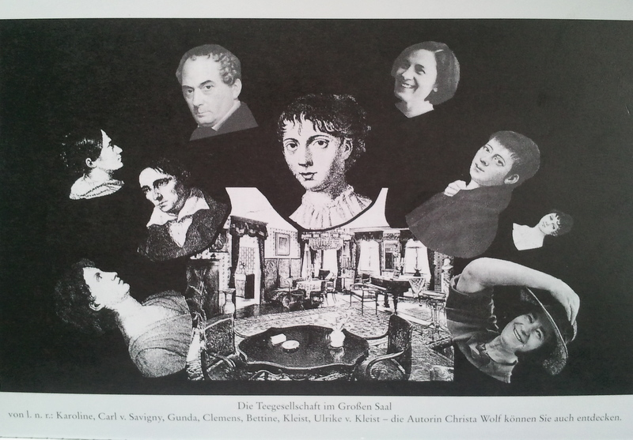

Slide 34
7. La lingua
Il «noi» e i due protagonisti parlano la stessa lingua, la lingua dell’utopia. Molte delle frasi pronunciate da K & G sono tratte dai loro scritti (lettere, poesie, racconti, ecc.). Nell’insieme si produce però un effetto di omogeneizzazione della lingua dei K & G storici, proprio al fine di produrre una lingua comune dell’utopia.
Gli altri personaggi parlano le lingue del tempo: Savigny quella del diritto, Merten quella del commercio, Esenbeck quella della scienza accademica. Sono, nell’insieme, i linguaggi della razionalità e del paternalismo borghese, che si impongono come lingua della «realtà».
Clemens Brentano e alcuni personaggi femminili (Lisette, Bettine) parlano invece la lingua del romanticismo, che ha qualcosa in comune con quella di K & G.

Slide 35
G. Lukács: Narrare o descrivere?
I
DESCRIVERE
la corsa dei cavalli in
Nanà di Emile Zola
è una digressione virtuosistica
è descritta lungamente dal p.d.v. dello spettatore
poetica moderna casualità
formalismo (simbolismo)
il lettore osserva dei quadri
I NARRARE
la corsa dei cavalli in
Anna Karenina di Lev Tolstoj
è il punto cruciale del dramma è descritta due volte dal p.d.v. di Vronskj e di Anna
poetica epica
necessità
realismo (composizione)
il lettore vive degli avvenimenti*

Slide 36
II
LO SCRITTORE DI MESTIERE
centralità della descrizione dopo il 1848 Flaubert, Zola, Dos Passos
scrittori di mestiere osservano la società borghese
criticamente dall’esterno
la posizione genera lo stile:
Zola
II LO SCRITTORE UOMO ATTIVO
centralità dell’azione
prima del 1848 (in Russia: 1905) Balzac, Dickens, Tolstoj, Gor’kij
eredi dell’umanesimo illuminista partecipano al cambiam. sociale
attivamente dall’interno la posizione genera lo stile:
Goethe*

Slide 37
III
DESCRIZIONE ‘OGGETTIVA’
DI UNA REALTÀ STATICA
i «punti culminanti» («piramide») sono nell’arte, non nella realtà
la realtà è statica: «un fiume che
scorre sempre uguale» scosso ogni tanto da catastrofi
lo scrittore vede solo l’orizzonte
della società borghese
divisione tra alte d’élite e arte di
massa (schematica)
«La descrizione è un surrogato letterario destinato a comare la mancanza del significato epico»
III
NARRAZIONE EPICA DELLA
REALTÀ IN MOVIMENTO
i «punti culminanti» («piramide»)
sono nella realtà e nell’arte la realtà è dinamica: le «forze
motrici dello sviluppo sociale»
agiscono sulle vite degli uomini*
lo scrittore vede i rapporti tra gli
uomini nel loro mutare
una sola grande narrativa epica popolare
«L’intima poesia della vita è la poesia degli uomini che lottano»*

Slide 38
IV
LE FORME
DELLA DESCRIZIONE
«la descrizione livella ogni cosa»
tempo: presente (tutto è uguale) gerarchizzazione: assente o falsa
(ricorso al simbolismo)
particolari: autonomizzati
focalizz.: soggettiva o caleidosc.
tutto è staccato e superfluo:
alienazione moderna
falsa oggettività (sociologismo) falsa soggettività (psicologismo)
«la descrizione abbassa gli uomini
al livello delle cose inanimate»
metodo moderno (Dos Passos)
IV
LE FORME DELLA NARRAZIONE
«il racconto distingue e raggruppa»
tempo: pass. (si sceglie l’essenziale)
gerarchizzazione: epica (rispecchia il movimento della Storia)
particolari: funzionalizzati
focalizzazione: onnisciente
tutto è connesso e necessario:
epica comunitaria
vera oggettività (epica)
vera soggettività (epica)
«la narrazione anima le cose
riferendole agli uomini»
metodo classico (Dickens)*

Slide 39
V
LA POESIA DELLE COSE
il metodo descrittivo è inumano
la «poesia delle cose» non esiste (cfr. la descrizione zoliana p. 300)
anche i corpi sono descritti come nature morte
V
LA POESIA DELLA VITA
il metodo epico è umanistico
«le cose vivono poeticamente solo in quanto stanno in rapporto con le vicende umane» (cfr. il Laocoonte di Lessing)*
anche la bellezza è relazionale
(cfr. Anna Karenina)
> il Lenz come narrazione epica

Slide 40
VI
LA DESCRIZIONE SURROGA UNA VISIONE DEL MONDO
senza concezione del mondo non c’è poetica valida
agnosticismo di Flaubert*
astrazione dalla vicende della vita
monotonia compositiva (romanzo della delusione)
eroe già morto nel capitalismo
VI
LA NARRAZIONE
PRESUPPONE
UNA VISIONE DEL MONDO
una poetica valida presuppone
una concezione del mondo
concezione del mondo di Gor’kij
partecipaz. alle vicende della vita
infinita varietà compositiva
(lotta tra le classi)
eroe ucciso dal capitalismo*

Slide 41
Erich Auerbach: Il calzerotto marrone
caratteristiche della prosa narrativa moderna o novecentesca (nuove forme della rappresentazione della realtà p. es. in V. Woolf, J. Joyce, M. Proust, Th. Mann, A. Gide)
l’autore/narratore passa in secondo piano, si pone «come persona che dubita, domanda, cerca»
il punto di osservazione esterno alla narrazione (il narratore onnisciente ottocentesco, con la sua visione del mondo) viene meno e si rinuncia a suscitare l’impressione di una realtà oggettiva (anzi, si elaborano strategie per suscitare l’impressione opposta)
la ricerca della verità non viene meno ma passa attraverso la «rappresentazione della coscienza pluripersonale» (la voce narrante assume di volta in volta il punto di vista di diversi personaggi)

Slide 42
il tempo non è più rappresentato linearmente ma nella sua «stratificazione», attraverso la contrapposizione fra «tempo esteriore» e «tempo interiore» (dei personaggi) e «digressioni» a tema apparentemente casuali
allo «sgretolamento dell’azione esteriore» corrisponde la rappresentazione di piccoli fatti apparentemente insignificanti della quotidianità, ritenuti «più importanti» delle svolte del destino
si rinuncia alla narrazione della vita nella sua totalità dinamica (Wilhelm Meister, Guerra e pace) ma si ricostruisce un mondo intero a partire dalla descrizione di una giornata o di poche ore (Ulisse, Gita al faro).
Lukács non è per niente d’accordo con questa prospettiva: v. Narrare o descrivere? pp. 305 sgg. Per lui «non c’è composizione [artistica] senza concezione del mondo» e «l’intima poesia della vita è la poesia degli uomini che lottano, la poesia dei loro mutui rapporti quali si esplicano nelle loro azioni reali».

Slide 43
Artista e comunità nella prosa narrativa tedesca:
un concetto fondamentale
Il concetto di comunità va inteso al plurale! Il rapporto non è mai tra individuo (l’artista) e un mondo unitario, compatto, che lo accoglie o lo respinge. Ciascun individuo, fin dalla nascita e poi attraverso le sue esperienze, si trova a partecipare di diverse comunità: la famiglia, la scuola, il paese o la città, la classe sociale, la chiesa, la professione, gli amici, lo stato, le comunità sovranazionali, l’umanità intera.
Con tutte queste – che a loro volta andrebbero considerate al plurale (le famiglie, le città, le chiese, le professioni, ecc.) – intrattiene rapporti armonici e/o conflittuali, che la finzione letteraria rappresenta attraverso gruppi di personaggi, luoghi, linguaggi, simboli e perfino (o in primo luogo) attraverso la focalizzazione della narrazione (‘io’ e ‘noi’, plurivocità della coscienza, tempo presente e passato, ecc.)

Slide 44
Dall’essenzialismo alla relazionalità:
una rivoluzione epistemologica
Vorrei che di queste lezioni rimanesse soprattutto un modo di confrontarsi con il testo letterario. Che non va inteso come un sistema di punti fissi, congiungendo i quali è possibile giungere a un significato dato una volta per tutte, ma come un campo di forze dinamico, che a ogni pagina, a ogni frase, muta, instaurando nuove relazioni. Il testo letterario non è un gioco enigmistico o un’equazione da risolvere una volta per tutte e poi mettere da parte, ma uno spazio di possibilità (Büchner: Möglichkeit des Daseins) da tornare continuamente a frequentare, perché, specialmente quando siamo di fronte a un classico, al mutare del nostro posizionamento (delle nostre esperienze) ci rimanderà una rappresentazione sempre diversa e più ricca di rapporti fra l’individuo e le comunità di cui partecipa.

Slide 45
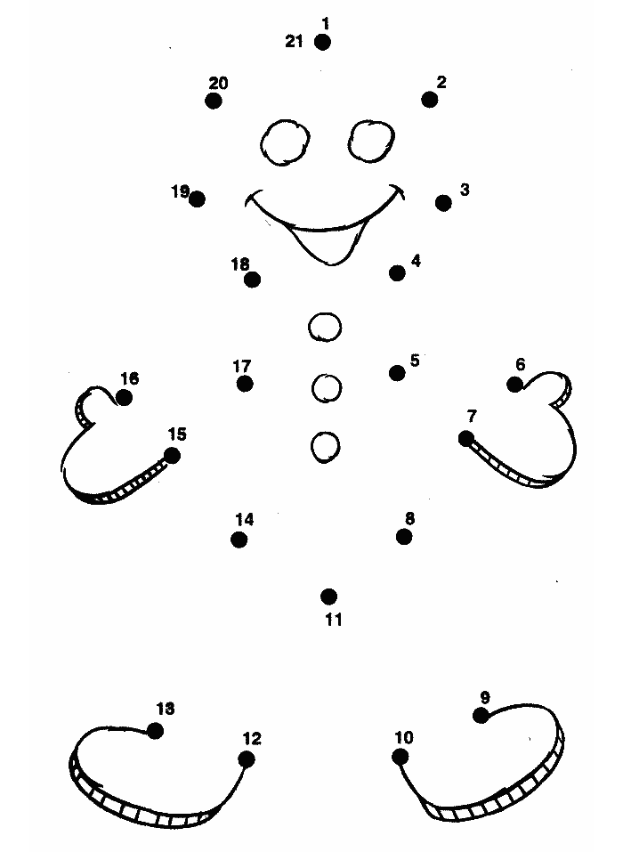
Concezione essenzialista e statica:
il testo letterario come sistema di punti fissi che basta ricomporre
per scoprire il «significato» dell’opera, come in un gioco enigmistico (Werther è positivo,
Werther è negativo, Werther è un «genio»,
Albert è un «filisteo», il Werther «vuol dire» questo, Lenz «impazzisce»,
ecc. ecc.)

Slide 46
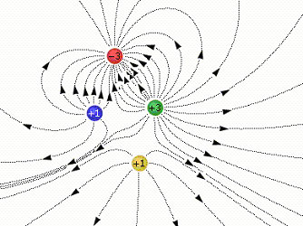
Concezione relazionale e dinamica:
il testo letterario come un campo di forze che si modificano col procedere della narrazione (ma anche aggiungendo o togliendo un qualsiasi elemento e perfino col mutare del posizionamento del lettore!)

Slide 47
Allora ogni interpretazione è ugualmente legittima?
No. Perché alcune interpretazioni (certo: più di una) trovano riscontro nel testo, altre non lo trovano affatto.
Generalmente siamo noi che proiettiamo sul testo quello che vogliamo vederci, i nostri problemi, i nostri interrogativi: e questo è un punto di partenza assolutamente legittimo. Ma se leggiamo il testo con cura, facendo attenzione non alle singole frasi staccate che „ci vengono incontro“ confermandoci nel nostro pre-giudizio, ma a tutti gli elementi che lo compongono (vedi la lista degli 8 punti!), allora dovremo confrontare il nostro pre-giudizio con rappresentazioni del problema diverse e impreviste, e nel migliore die casi dovremo rivederlo, arricchirlo, rendendolo più complesso e „adeguato alla realtà“ (per questo è così cruciale il problema, non solo artistico, della „rappresentazione della realtà“).

